Slide 1

Studi Kasus Promosi Karyawan Menggunakan MCDM Weighted Product
Kelompok 7 - SPK A
Nandana Rifqi Irfansyah 215150401111005
Fadhilla Miftakhul Jannah 215150401111013
Theressa Zaratrusha 215150407111013
Mikail Muhammad Muzakki 215150407111062

Slide 2


Table of contents
01
Weighted Product (WP) & WPM
02
Studi Kasus Seleksi Karyawan
03
Sumber Data
04
Proses Analisis Weighted Product
05
Tools dan Hasil Pengembangan WP
06
Pembahasan Hasil WP

Slide 3


01
Metode Weighted Product

Slide 4



Weighted Product
Salah satu pendekatan dari hasil evolusi konsep dalam Multi Criteria Decision Making (CADM), yang melibatkan pemilihan alternatif berdasarkan sekumpulan atribut/kriteria keputusan.
Metode WP menggunakan struktur matematis sehingga dapat mengevaluasi dengan pemahaman yang lebih mendalam terhadap setiap alternatif.
Metode WP menggunakan perkalian dengan menghubungkan peringkat atribut (kriteria), dimana peringkat setiap atribut dikalikan dengan eksponen yang berasal dari bobot atribut yang sesuai.

Slide 5

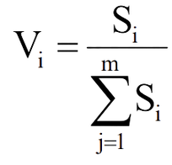
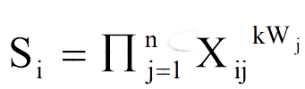
Langkah - Langkah Weighted Product
01
Menentukan tingkat prioritas bobot setiap atribut / kriteria
Membuat Tabel Bobot Kriteria yang akan dipilih
02
03
Menghitung vektor Si , dimana setiap data (Xij ) akan dikalikan tetapi sebelumnya dilakukan pemangkatan dengan bobot dari kriterianya.
Menghitung vektor Vi dengan cara membagi hasil masing - masing vektor Si dengan jumlah seluruh Si
04

Slide 6



02
Studi Kasus

Slide 7


Studi kasus yang diambil adalah pada industri teknologi, lebih spesifiknya pada manajemen karyawan. Perusahaan pasti memiliki banyak karyawan, mulai dari karyawan lama sampai karyawan yang baru. Perusahaan perlu melakukan promosi / tindakan lebih lanjut bagi karyawan-karyawan tersebut, agar meningkatkan kinerja dan retensi para karyawan di perusahaan.
Studi Kasus
Perusahaan perlu metode yang tepat untuk menyeleksi karyawan-karyawan tersebut dengan kriteria yang telah ditetapkan oleh perusahaan. Karyawan yang dimiliki perusahaan tentunya memiliki kompetensi yang beragam. Oleh karena itu, metode Weighted Product dapat digunakan sebagai solusi pada studi kasus tersebut. Dimana metode ini mengevaluasi beberapa alternatif dari sejumlah atribut atau kriteria.
Metode

Slide 8

03
Sumber Data

Slide 9
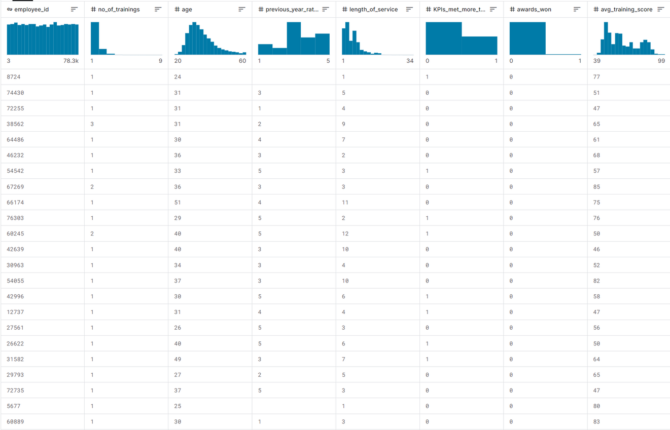
Sumber Data
Link Sumber Data : https://www.kaggle.com/datasets/sanjanchaudhari/employees-performance-for-hr-analytics

Slide 10
Atribut Sumber Data
Employee ID, Tanda identifikasi unik setiap karyawan
Departement, menunjukkan Departemen Karyawan
Region, Wilayah Geografis tempat karyawan bekerja
Education, Tingkat Pendidikan karyawan
Gender, Jenis Kelamin Karyawan
Recruitmen Channel, Jalur Karyawan direktrut di perusahaan
Number of Training, Jumlah pelatihan yang diikuti karyawan
Age, Usia karyawan
Previous Year Rating, Penilaian Kinerja karyawan tahun sebelumnya
KPIs met more than 80, Indikator pencapaian karyawan berhasil mencapai target kinerja yang telah ditetapkan atau tidak
Length of Service, Jumlah tahun karyawan bekerja di perusahaan
Awards Won, Jumlah penghargaan yang diterima karyawan
Average Training Score, rata-rata nilai pelatihan yang diikuti karyawan

Slide 11

04
Proses Analisis
Weighted Product

Slide 12
Seleksi Atribut Sumber Data
Atribut yang
dipilih
Atribut
tidak terpilih
Previous Year Rating
Training Score
Length of Service
Awards
No of Trainings
Age
KPI
Alasan : Terkait langsung dengan Kinerja dan Kontribusi Positif terhadap Perusahaan
Education
Alasan : Lebih menekankan pengalaman praktis daripada gelar akademis
Region
Alasan : Memastikan keadilan dan konsistensi di seluruh wilayah cabang perusahaan
Department
Alasan : Hanya Menilai kontribusi individu tanpa melihat departemen
Recruitment Channel
Alasan : Fokus kinerja karyawan lebih dilihat setelah bergabung
Gender
Alasan : Tidak etis dan hanya memandang pencapaian dan kinerja individual

Slide 13


Tabel Bobot Kriteria Kandidat Karyawan
Alternatif No ID Karyawan | Alternatif | Kriteria
 |  | no_of_training | age | previous_year_rating | length_of_service | KPIs_met_more_than_80 | awards_won | avg_training_score
38562 | A1 | 3 | 31 | 2 | 9 | 1 | 1 | 65
64486 | A2 | 1 | 30 | 4 | 7 | 1 | 1 | 61
46232 | A3 | 1 | 36 | 3 | 2 | 1 | 1 | 68
54542 | A4 | 1 | 33 | 5 | 3 | 2 | 1 | 57
67269 | A5 | 2 | 36 | 3 | 3 | 1 | 1 | 85
66174 | A6 | 1 | 51 | 4 | 11 | 1 | 1 | 75
76303 | A7 | 1 | 29 | 5 | 2 | 2 | 2 | 76
31162 | A8 | 1 | 33 | 5 | 7 | 2 | 2 | 56
52945 | A9 | 1 | 35 | 5 | 7 | 2 | 2 | 46
30703 | A10 | 1 | 41 | 3 | 10 | 1 | 2 | 97

Slide 14
Ringkasan Proses Analisis Weighted Product
Tabel Bobot Kriteria Kandidat Karyawan
Penentuan Kriteria
Rangking dan Bobot Kriteria
Kriteria Final yang dipilih dalam pemeringkatan untuk promosi karyawan :
Previous Year Rating
Training Score
Length of Service
Awards
No of Trainings
Age
KPI
Setiap kriteria diberikan bobot, seperti berikut :
Previous Year Rating 0.20
Training Score 0.18
Length of Service 0.18
Awards 0.14
No of Trainings 0.1
Age 0.1
KPI 0.1
Membuat tabel bobot kriteria ID karyawan yang akan dipilih untuk Promosi Jabatan dengan 7 Atribut / Kriteria dan 10 Kandidat Karyawan

Slide 15

05
Tools dan Perhitungan WP

Slide 16
Perhitungan Analisis Weighted Product
Perhitungan
Manual
Python dengan Rumus WP
Sebagai pembanding jawaban antara Manual dan menggunakan Tools, Maka kami melampirkan perhitungan Manual menggunakan Rumus Vektor Si dan Vi :
Membangun Kode dengan Input didefinsikan di Array pada Tools Python menggunakan Rumus Menghitung Vektor Si dan Vi :

Slide 17
I . Perhitungan WP Manual
Menghitung Vektor Si
Data dikalikan tetapi sebelumnya dilakukan pemangkatan dengan bobot dari masing-masing kriteria.
A1. (3 ^ 0.1) × (31 ^ 0.1) × (2 ^ 0.2) × (9 ^ 0.18) × (1 ^ 0.1) × (1 ^ 0.14) × (65 ^ 0.18) = 5.69039416.
A2. (1 ^0.1 )×(30 ^0.1 )×(4^0.2 )×(7 ^0.18 )×(1 ^0.1 )×(1 ^0.14 )×(61 ^0.18) = 5.515706407
A3. (1 ^0.1 )×(36 ^0.1 )×(3^0.2 )×(2 ^0.18 )×(1^0.1 )×(1 ^0.14 )×(68^0.18) = 4.316100062
A4. (1 ^0.1 )×(33 ^0.1 )×(5^0.2 )×(3 ^0.18 )×(2^0.1 )×(1 ^0.14 )×(57 ^0.18) =5.292826943
A5. (2 ^0.1 )×(36 ^0.1 )×(3 ^0.2 )×(3 ^0.18 )×(1^0.1 )×(1 ^0.14 )×(85 ^0.18 ) = 5.180059319
A6. (1 ^0.1 )×(51 ^0.1 )×(4^0.2 )×(11 ^0.18 )×(1^0.1 )×(1 ^0.14 )×(75 ^0.18 ) =6.54833255
A7. (1 ^ 0.1) * (29 ^ 0.1) * (5 ^ 0.2) * (2 ^ 0.18) * (2 ^ 0.1) * (2 ^ 0.14) * (76 ^ 0.18) = 5.636543272
A8. (1 ^ 0.1) * (33 ^ 0.1) * (5 ^ 0.2) * (7 ^ 0.18) * (2 ^ 0.1) * (2 ^ 0.14) * (56 ^ 0.18) = 6.771487574
A9. (1 ^ 0.1) * (35 ^ 0.1) * (5 ^ 0.2) * (7 ^ 0.18) * (2 ^ 0.1) * (2 ^ 0.14) * (46 ^ 0.18) = 6.574489879
A10. (1 ^ 0.1) * (41 ^ 0.1) * (3 ^ 0.2) * (10 ^ 0.18) * (1 ^ 0.1) * (2 ^ 0.14) * (97 ^ 0.18) = 6.86223755

Slide 18
I . Perhitungan WP Manual
Menghitung Vektor Vi
Menghitung vektor Vi dengan cara membagi hasil masing-masing vektor Si dengan jumlah seluruh Si .
A1= 5.69039416/58.38817772= 0.097458
A2= 5.515706407/58.38817772 = 0.094466
A3 = 4.316100062/58.38817772= 0.073921
A4 = 5.292826943/58.38817772 = 0.090649
A5 = 5.18005932/58.38817772 = 0.088718
A6 = 6.548332552/58.38817772 = 0.112152
A7 = 5.636543272/58.38817772 = 0.096536
A8 = 6.771487574/58.38817772 = 0.115974
A9 = 6.574489879/58.38817772 = 0.112600
A10 = 6.862237554/58.38817772 = 0.117528
Hasil : A10 > A18 > A9 > A6 > A1 > A7 > A2 > A4 > A5 > A3

Slide 19
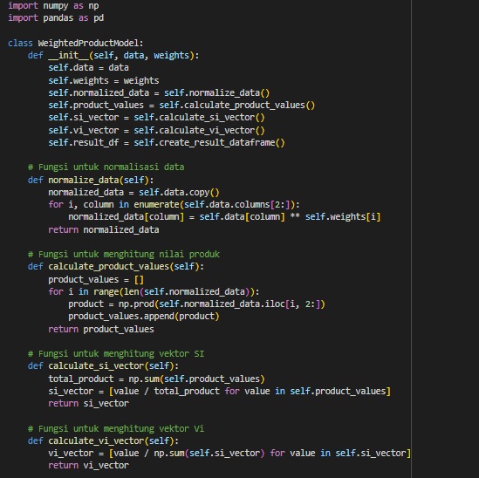
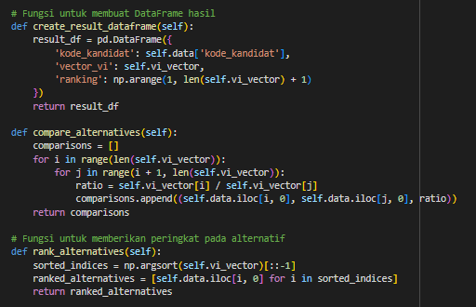
II. Tools Python - Weighted Product

Slide 20
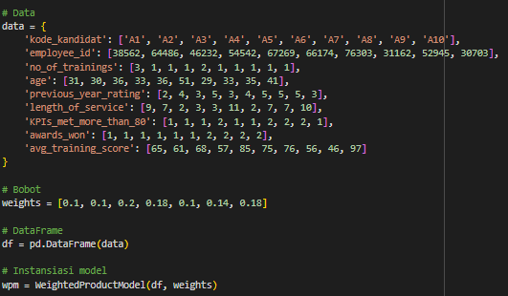
II. Tools Python - Weighted Product

Slide 21
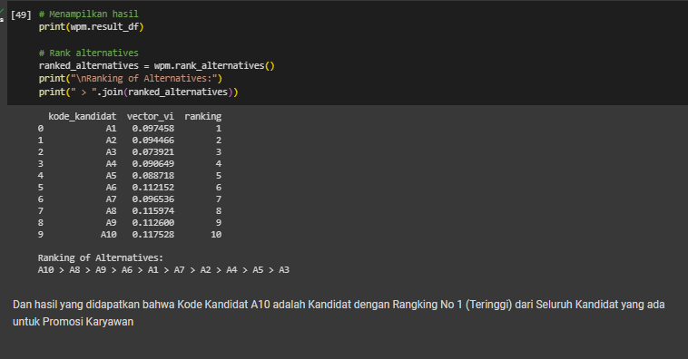
Hasil Weighted Product
Menggunakan Tools Python untuk Menghitung menggunakan rumus Weighted Product
Rumus Weighted Product

Slide 22

06
Hasil Weighted Product

Slide 23
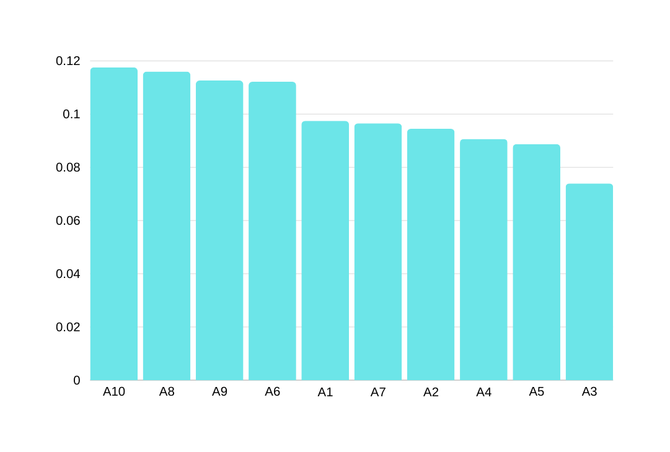
Hasil Analisis Pemeringkatan Rekomendasi Karyawan
A10 = 30703
Karyawan Prioritas No 1 Mendapat Promosi
A8 = 31162
Karyawan Prioritas No 2 Mendapat Promosi
A9 = 52945
Karyawan Prioritas No 3 Mendapat Promosi
A6 = 66174
Karyawan Prioritas No 4 Mendapat Promosi
Hasil dari Perhitungan menggunakan Rumus Manual Weighted Product, Tools Python dengan Rumus WP, didapatkan bahwa No ID Karyawan 30703 (A10) direkomendasikan sebagai Prioritas Utama untuk Promosi Karyawan

Slide 24
Link Tautan Dokumen
Link Google Colab :
https://colab.research.google.com/drive/1dkC7UjDKFlue-Kfhf3NZupu_N6TQTPcW?usp=sharing
Link Excel / Spreadsheet :
https://docs.google.com/document/d/1-MincMIy9p2bo0Q2dtx8J2u4wOjHH_4dE9k1LGSAy8E/edit?usp=sharing

Slide 25


Tautan Artikel Jurnal & Sumber Data
Decision support system for new employee recruitment using weighted product method, https://ieeexplore.ieee.org/stamp/stamp.jsp?tp=&arnumber=7892459
Simulation of the Weighted Product Method in the Tri Pramana-Based Formative-Summative Evaluation Application, https://ieeexplore.ieee.org/stamp/stamp.jsp?tp=&arnumber=9990611
Implementation of Weighted Product Method as Fuzzy Multi-Criteria Decision Analysis (FMADM) in Vendor Selection, https://ieeexplore.ieee.org/stamp/stamp.jsp?tp=&arnumber=10010305
https://www.kaggle.com/datasets/sanjanchaudhari/employees-performance-for-hr-analytics

Slide 26
Alokasi Kontribusi Anggota
No | Nama Anggota | Bagian
1 | Nandana Rifqi Irfansyah | Metode Pengembangan; Tools Pengembangan, Proses & Hasil Analisis Weighted Product
2 | Mikail Muhammad Muzakki | Tools Pengembangan
3 | Fadhilla Miftakhul Jannah | Studi Kasus
4 | Theressa Zaratrusha | Sumber Data
5 | Semua | Penentuan Atribut, Pembobotan Kriteria

Slide 27



Thanks
for attention!

